Slide 1
Základy práce s informačními zdroji pro bc. studenty MVZ221
Mgr. Dana Mazancová, DiS.
Brno, 25. listopadu 2020

Slide 2
Osnova kurzu
Práce s informacemi, základy EIZ, psaní odborných (závěrečných) prací
Práce s elektronickými informačními zdroji
základy vyhledávacích technik
tvorba rešeršního dotazu
praktické vyhledávání v oborových databázích
Citace, citování, plagiátorství
základní terminologie, citační styly
základy citování jednotlivých druhů dokumentů
citační software, zvláštnosti citování
Práce s elektronickými informačními zdroji
EBSCO Discovery Service a nadstavbové nástroje
databáze elektronických knih

Slide 3
Podmínky absolvování předmětu
Zápočet
účast na seminářích a přednášce
vypracování dvou dílčích praktických úkolů a online cvičení na citace
vypracování rešerše a závěrečného testu
Další termíny kurzu
ČT 3. 12. 8:00 - 9:40 seminář EIZ I.
ČT 10. 12. 8:00 - 9:40 přednáška na citace a citační manažery
ČT 7. 1. 2021 8:00 - 9:40 seminář EIZ II.

Slide 4
Online výuka
veškerá výuka je převedena do online režimu.
Předmět bude probíhat formou online setkání ve stejné dny a časy, jako by probíhala výuka v učebnách. Pro studenty zůstávají povinnosti vyplývající z tohoto sylabu. Pro realizaci přednášek a seminářů bude využíván komunikační program MS Teams.
Doporučujeme si prostudovat fakultní manuál k aplikaci MS Teams https://it.muni.cz/sluzby/microsoft-teams nebo https://www.phil.muni.cz/online-vyuka/pro-studenty.

Slide 5
Prezentaci, prosím, berte jako přehledovou. Možností a zdrojů je opravdu obrovské množství. Vyzkoušejte si uvedená praktická cvičení, podrobnější práce s databázemi bude obsahem následující lekce.
Přeji vám hodně štěstí při studiu. V případě jakýchkoli dotazů či problémů se prosím ozvěte na email mazancov@fss.muni.cz Pokusím se vám poradit co nejdříve to bude možné. Děkuji ☺

Slide 6
Práce s informacemi

Slide 7
Osnova
Práce s informacemi
informační společnost
informační gramotnost
Informační zdroje
typy informačních zdrojů
licencované zdroje
kde hledat knihy, odborné časopisy, informace z médií, závěrečné práce, referenční díla, statistické údaje, oborové brány?
Psaní odborných (závěrečných) prací

Slide 8
Cíle dnešní lekce
Naučit se rozeznat licencované zdroje informací a seznámit se základními pojmy.
Seznámit se s e-zdroji na stránkách knihovny a Portále elektronických informačních zdrojů MUNI.
Umět přistupovat ke zdrojům mimo počítačovou síť MU.

Slide 9
"Information these days seems to be everywhere. But rather than making research easier, this has made it harder, because when doing research you don´t just have to find any information, you have to find the right information."

Slide 10
Informační společnost
Založená na informacích a znalostech
Problémy při práci s informacemi:
velké množství
snadná dostupnost
kvalita

Slide 11
Kolik existuje informací online?
Množství informací na internetu v roce 2016 bylo 7,7 zetabajtů dat, což je 7,7 bilionu gigabajtů - běžný pevný disk má 1024 gigabajtů.
“Kdybychom všechny tyto informace vytiskli na papír s běžnou velikostí písma, pokryli bychom jím celé Spojené státy. Vrstvou vysokou 4,5 metru.”
Zdroj: GREGOR, Miloš a Petra VEJVODOVÁ. Nejlepší kniha o fake news, dezinformacích a manipulacích!!!. Brno: CPress, 2018. ISBN 978-80-264-1805-4.

Slide 12
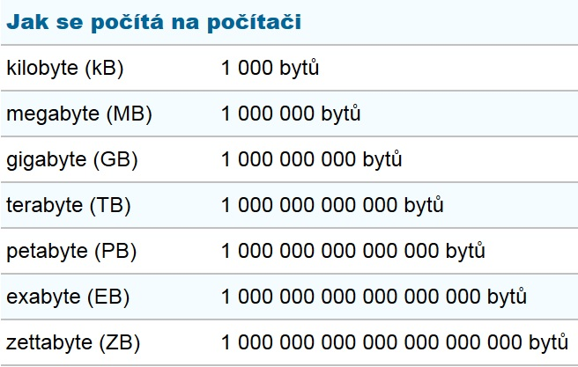
Kolik existuje informací?
Každý den vytvoří lidstvo 2,5 quintilionu bytů dat = 2,5 000 000 000 000 000 000 bytů.
Kvůli měření musely vzniknout nové jednotky.
Zdroje: Na informace je zapotřebí nová jednotka, zettabyte. Novinky.cz [online]. [cit. 2017-10-03]. Dostupné z: https://www.novinky.cz/internet-a-pc/209215-na-informace-je-zapotrebi-nova-jednotka-zettabyte.html How much data do we create every day? Forbes.com [online]. [cit. 2019-2-12]. Dostupné z: https://www.forbes.com/sites/bernardmarr/2018/05/21/how-much-data-do-we-create-every-day-the-mind-blowing-stats-everyone-should-read/#3ff7a21d60ba

Slide 13
Vyhledávání na internetu
více než 3.7 biliónu lidí používá internet
více než 1/2 všech hledání na webu je prováděna z mobilu
77% hledání je přes Google - každou sekundu provádí více než 40.000 hledání
5 biliónů hledání denně provedenou všechny vyhledávače
Zdroj: How much data do we create every day? Forbes.com [online]. [cit. 2019-2-12]. Dostupné z: https://www.forbes.com/sites/bernardmarr/2018/05/21/how-much-data-do-we-create-every-day-the-mind-blowing-stats-everyone-should-read/#3ff7a21d60ba

Slide 14
Informační gramotnost
→ Rozpoznání informační potřeby
Schopnost informaci:
nalézt – znalost informačních zdrojů a
vyhledávacích strategií
vyhodnotit – užitečnost/relevance
použít – pro daný účel, znalost autorského
zákona, problematiky citování a plagiátorství

Slide 15
Licencované zdroje

Slide 16
Licencované zdroje I.
další výrazy - komerční zdroje/databáze, elektronické informační zdroje, e-zdroje, EIZ, databáze, dokumenty v elektronické podobě
dostupné prostřednictvím databází
volně dostupné
komerční (licencované)

Slide 17
Licencované zdroje II.
za úplatu - pro studenty MU zdarma ☺
informace jsou prověřené (prochází recenzním řízením)
články většinou dostupné dříve než v tištěné podobě
doporučený zdroj pro psaní seminárních a závěrečných prací

Slide 18
Databáze
Bibliografické – pouze základní "identifikační" údaje o dokumentech (název, autor, rok vydání atd.) + abstrakt
Fulltextové – plné texty dokumentů
Multioborové – dokumenty z různých oborů
rozsáhlé databáze – např. ProQuest, Wiley, EBSCO
není možné mít zaplacený přístup ke všem kolekcím, tj.
ke všem fulltextům

Slide 19
Jak se dostanu k licencovaným zdrojům?
stránky knihovny - http://knihovna.fss.muni.cz/ezdroje
databáze k oborům vyučovaným na FSS
Portál elektronických informačních zdrojů MU - http://ezdroje.muni.cz/
databáze i z dalších oborů

Slide 20
Jak se dostanu k licencovaným zdrojům mimo počítačovou síť univerzity?
Nastavte si na počítači vzdálený přístup
OpenVPN
Shibboleth
EZproxy

Slide 21
Cvičení ☺
Prosím, prostudujte si, jak funguje tzv. vzdálený přístup k e-zdrojům (tj. mimo počítačovou síť MU) - https://ezdroje.muni.cz - sekce vzdálený přístup a jeden z přístupů si zvolte pro další práci.
Poté se zkuste připojit do databáze Wiley Online Library.
Na stránce ezdroje.muni.cz si zvolte „zdroje abecedně“ .
Dohledejte si databázi Wiley Online Library – Journals, u ní si klikněte na „více informací“ a poté zvolte dole na stránce na „Ezproxy“ nebo „Shibboleth“ .
Následně se zobrazí tabulka, do které zadáte UČO a heslo. Případně českou federaci a následně MU. Alternativou samozřejmě zůstává přihlášení přes OpenVPN.
Jak by měla postup vypadat, si můžete zkontrolovat na dalších slidu.

Slide 22
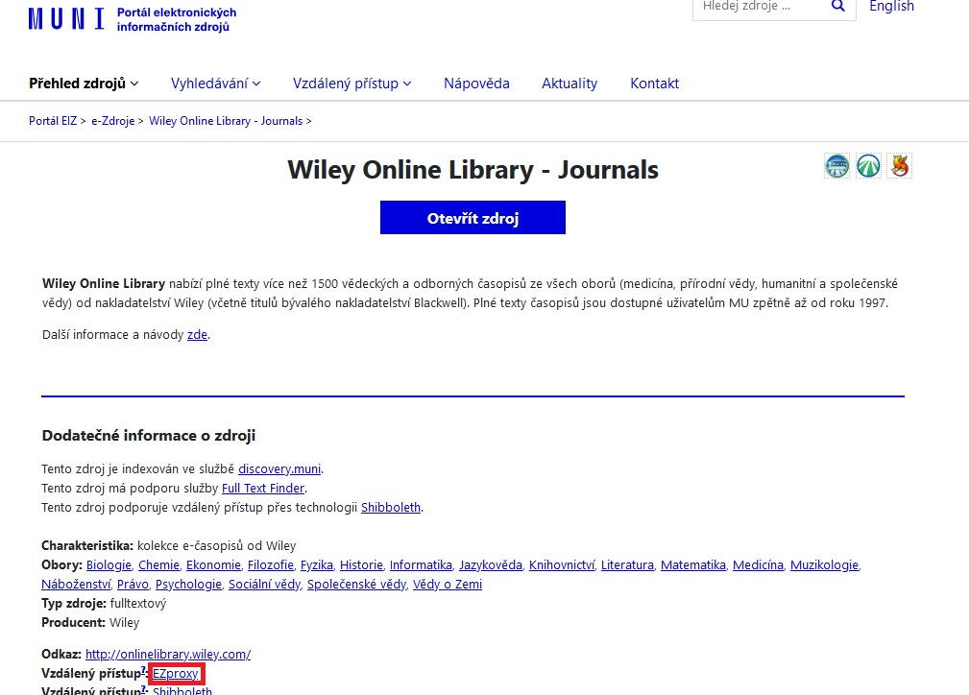

Slide 23
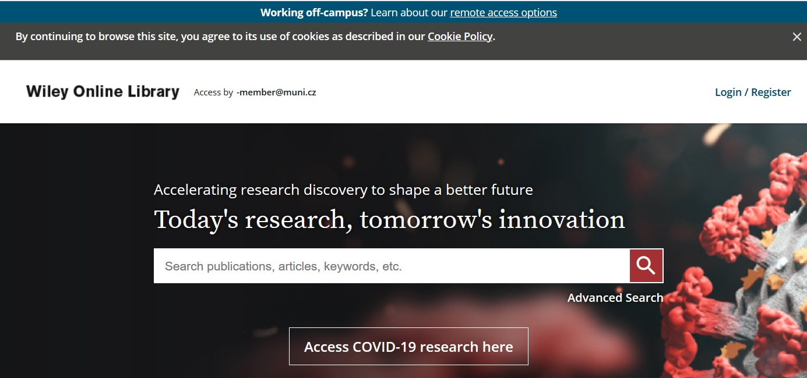
Cvičení
Náhled databáze Wiley po přihlášení přes Shibboleth.
Zdroj: https://onlinelibrary.wiley.com/
Další verze cvičení pro zvídavé – i když vyhledávání v databázích bude součástí až další lekce, tak si můžete v této databázi najít zdroje (např. články) týkající se „diplomacie“. Vyhledávejte v angličtině, téma si můžete zkusit více upřesnit. Pokud si chcete následně přečíst celý text, tak by u záznamu mělo být uvedeno „Full Access“.

Slide 24
Psaní závěrečných (odborných) prací

Slide 25
Propagační video Západočeské univerzity v Plzni

Slide 26
Metodika psaní odborných prací
Dostatek času pro vyhledání a nastudovaní příslušné literatury
Vypracování námětu závěrečné práce
Vymezení času potřebného k sepsání textu
Dodržení všech předepsaných formálních a odborných náležitostí

Slide 27
Základní etapy přípravy písemné práce
Volba tématu a strategie přípravy
Informační průzkum
Zpracování výsledků průzkumu
Výzkum
Tvorba práce
Příprava dokumentace
Příprava konečné verze práce
Odevzdání práce
Obhajoba - prezentace práce

Slide 28
Základní etapy přípravy písemné práce
Volba tématu a strategie přípravy
Informační průzkum
Zpracování výsledků průzkumu
Výzkum
Tvorba práce
Příprava dokumentace
Příprava konečné verze práce
Odevzdání práce
Obhajoba - prezentace práce

Slide 29
Volba tématu
Podívat se do Archivu závěrečných prací IS MU
Případně na práce jiných univerzit: Vysokoškolské kvalifikační práce

Slide 30
Cvičení ☺
V Archivu závěrečných prací IS MU si v části „Vyhledávání absolventů a závěrečných prací“ dohledejte práce absolventů vaší katedry, kteří již mají v archivu vloženou závěrečnou práci. Vyzkoušejte si různé typy filtrů (více položek lze vybrat přes ctrl). Zvolte si některý ze záznamů a prohlédněte si, co zde můžete najít (abstrakt, klíčová slova, posudky, plný text práce, návrh hodnocení).

Slide 31
Základní etapy přípravy písemné práce
Volba tématu a strategie přípravy
Informační průzkum
Zpracování výsledků průzkumu
Výzkum
Tvorba práce
Příprava dokumentace
Příprava konečné verze práce
Odevzdání práce
Obhajoba - prezentace práce

Slide 32
Informační průzkum
Práce s informačními zdroji
Hledání dokumentů, které souvisí se zvoleným tématem
Získání dokumentů*:
Výpůjčka z knihovny
Výpůjčka/dodání dokumentu z jiné knihovny v ČR/zahraničí - MVS/MMVS
E-prezenčka, Copy on Demand (CoD)
Licencované databáze
Internet
*jako dokument budeme pro potřeby naší výuky označovat texty, obrázky, fotky, videa tj. jakoukoli formu grafického znázornění informací

Slide 33
Informační zdroje
Knihy
Periodika
odborné časopisy, magazíny
Referenční díla
encyklopedie, slovníky, tezaury, mapy, atlasy, bibliografie, adresáře, ročenky
Další zdroje
závěrečné práce, materiály z konferencí, vládní publikace, šedá literatura, noviny, newslettery)
Internet

Slide 34
Cvičení ☺
Zkuste se zamyslet, jaký je rozdíl mezi:
Surface Web
Deep Web
Dark Web
Řešení naleznete na dalším slidu.

Slide 35
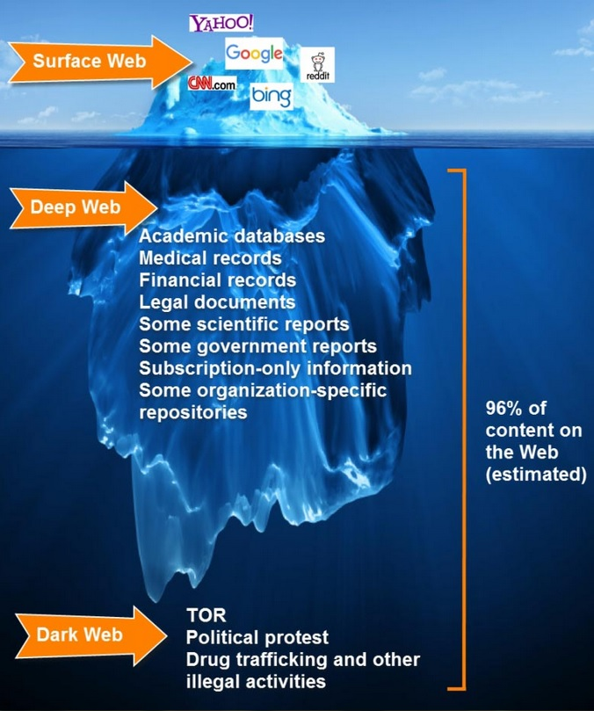
Surface Web x Deep Web x Dark Web
Prosím všimněte si, že „akademické databáze“ tj. naše e-zdroje jsou součástí tzv. „deep webu“.
https://www.airsassociation.org/airs-articles/item/16220-how-to-access-the-dark-web

Slide 36
Informační zdroje aneb částečná ochutnávka z dalších lekcí

Slide 37
Informační zdroje
Knihy
Periodika
odborné časopisy, magazíny
Referenční díla
encyklopedie, slovníky, tezaury, mapy, atlasy, bibliografie, adresáře, ročenky
Další zdroje
závěrečné práce, materiály z konferencí, vládní publikace, šedá literatura, noviny, newslettery)
Internet

Slide 38
Kde začít? Vyhledávače, discovery systémy a vědecké sítě
EBSCO Discovery Service - "univerzitní Google" pro licencované i volně dostupné zdroje
Google Scholar - vyhledávač odborné literatury
Science Open - vědecká a publikační síť

Slide 39
Kde hledat odborné časopisy? I.
Annual Reviews (do 2018)
EBSCO
JSTOR
ProQuest
Sage Journals Online
ScienceDirect
SpringerLink
Taylor&Francis
Wiley Online Library
Multioborové databáze jsou dobrým
startovním místem pro vyhledávání
Můžete je prohledávat hromadně prostřednictvím discovery

Slide 40
Kde hledat odborné časopisy? II.
Volně dostupné zdroje:
Directory of Open Access Journals (DOAJ) - adresář FT vědec. a akad. časopisů s otevřeným přístupem, přes 10.000 čas.
De Gruyter Online - volně dostupný multioborový zdroj, stovky odborných časopisů (ve filtrech zvolit „open access“ a „free access“)

Slide 41
How to Read (and Understand)
a Social Science Journal Article

Slide 42
Kde hledat knihy?
Katalogy
Katalog MU Aleph
Souborné katalogy – knihovny.cz, CASLIN
Ebsco Discovery Service
Licencované databáze
Ebsco eBooks
Sage Knowledge

Slide 43
Kde hledat knihy? II.
Další zdroje
Directory of Open Access Books (DOAB) - seznam recenzovaných knih (OA), přes 4000 knih
Google Books
DDA - nový způsob nákupu e-knih dle požadavku uživatelů, platforma ProQuest Ebook Central

Slide 44
Cvičení ☺
Otevřete si stránku https://katalog.muni.cz/
Dohledejte si knihu „Stručné dějiny diplomacie“ a podívejte se, které knihovny MU ji mají ve fondu. Je dostupná i na FSS? A pokud ano, je právě vypůjčená?
V dolní části stránky si zvolte „abecední procházení“. Zde můžete vyhledávat podle tématu dokumentu. Zadejte si výraz, který Vás aktuálně zajímá a projděte si zobrazené výsledky.

Slide 45
Kde hledat informace z médií?
Denní tisk, TV a rozhlasové vysílání
Anopress Monitoring Online

Slide 46
Kde hledat závěrečné práce?
Archiv závěrečných prací MU – Thesis
Vysokoškolské kvalifikační práce – Theses
DART – Europe E-theses Portal (evrop. závěrečné práce)
ProQuest® Dissertations & Theses (PQDT OPEN) - Open Access Dissertatitons and Theses

Slide 47
Kde hledat referenční díla?
Gale Virtual Reference Library (encyklopedie)
The World Factbook

Slide 48
Kde hledat statistické údaje?
Český statistický úřad
Eurostat

Slide 49
Kde hledat další zdroje?
ROAD - the Directory of Open Access scholarly Resources - časopisy, konferenční sborníky, akademické repozitáře)
Oficiální dokumenty OSN

Slide 50
Shrnutí

Slide 51
Pro vyhledávání odborných informací používejte licencované informační zdroje
Ověřené, kvalitní, jedinečné informace
Seznam databází
Stránky knihovny
Portál elektronických informačních zdrojů
Mimo počítačovou síť MU si nastavte vzdálený přístup
OpenVPN, Shibboleth, EZproxy

Slide 52
Psaní odborných (závěrečných prací)
Nejen při volbě tématu může pomoci Archiv závěrečných prací v IS MU
Informační průzkum
Katalogy knihoven
Licencované zdroje
Veřejné dostupné zdroje

Slide 53
Literatura
KATUŠČÁK, D., B. DROBÍKOVÁ, R. PAPÍK. Jak psát závěrečné a kvalifikační práce. Nitra: Enigma, 2008, 161 s. ISBN 978-80-89132-70-6.
BOTHMA, Theo. Navigating information literacy: your information society survival toolkit. 3rd ed. Cape Town: Pearson Education, 2011, 208 s. ISBN 9781775782278.
GRÖPPEL-WEGENER, Alke a Claire PENKETH. The fishscale of academicness. Staffordshire: Staffordshire university, [2013]. A Tactile Academia book. ISBN 978-0-9927884-0-7.

Slide 54
Obrázky
https://www.airsassociation.org/airs-articles/item/16220-how-to-access-the-dark-web (deep web)

Slide 55
Děkuji vám za pozornost
Mgr. Dana Mazancová, DiS.
mazancov@fss.muni.cz
infozdroje@fss.muni.cz

